Slide 1


「ゴミの山」を「資源の山」へ
花咲か爺さんプロジェクト
～海洋ゴミ編～

Slide 2
【花咲か爺さんプロジェクト】とは
花咲か爺さんプロジェクトの目的は「知ってもらうこと」です。
各地で海洋ゴミが問題となり、多くのボランティア活動が行われていて、その活動は海に隣接する地域の方で行われています。しかし、活動に参加してみると、ゴミの種類は海岸によって違いがあり、その大半は陸からたどり着いたものです。花咲か爺さんプロジェクトでは、そういった現状を伝える活動をしていきます。
また、海洋ゴミを回収しても、焼却処分すれば二酸化炭素を排出して温暖化に繋がってしまいます。近年の異常気象の原因の一つが温暖化だと言われています。花咲か爺さんプロジェクトでは、各自治体、行政と連携を図りボランティア活動やイベントなどから排出されるゴミを無公害で処理するお手伝いをさせて頂き、回収したセラミック灰から二次世品を作って循環型社会への貢献も目指していきます。
活動する中で、各団体の取り組みを報発信して点と点を繋いで行くことを目標としています。

Slide 3
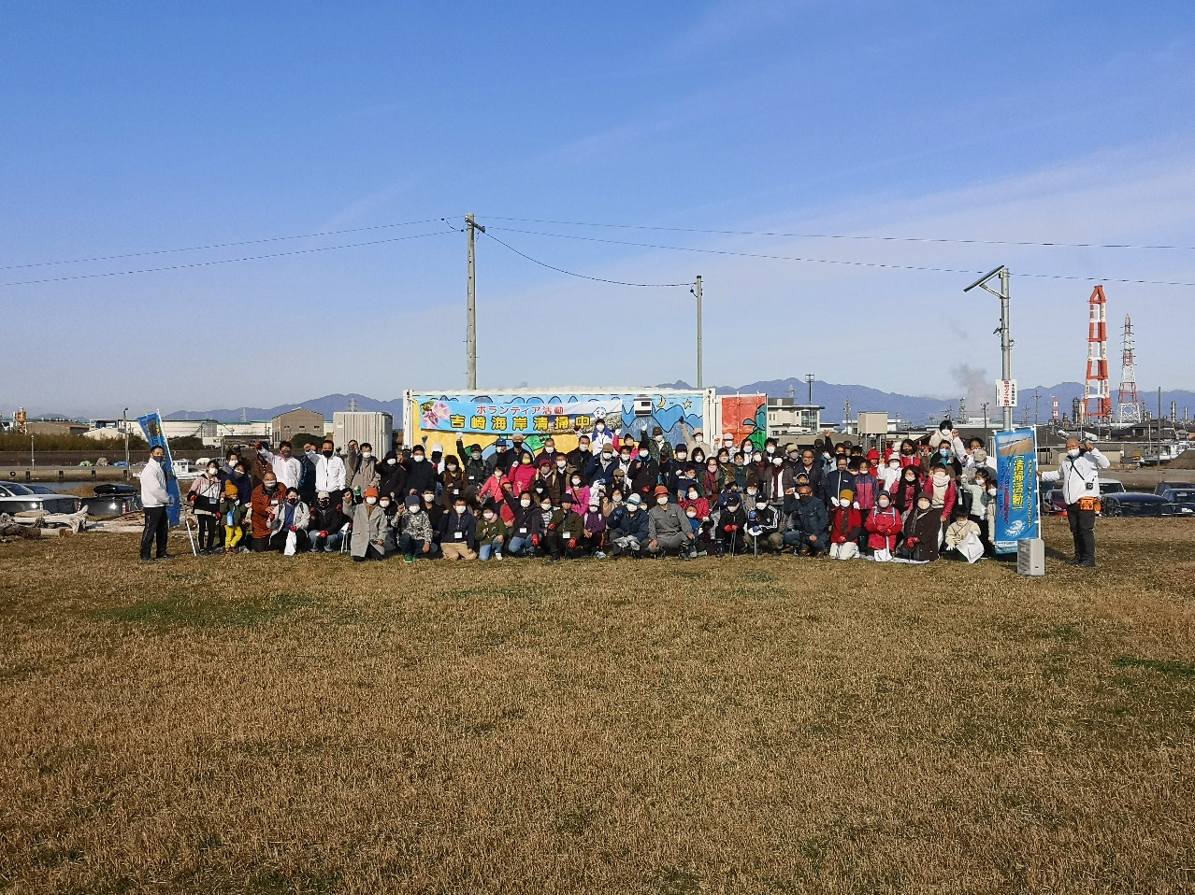
【各地のビーチクリーン】
活動団体：NPO法人四日市ウミガメ保存会
活動日：毎月第一日曜日 AM8:00～AM10:00
活動場所：三重県四日市市楠町吉崎海岸
URL： https://www.facebook.com/umigame2009
問合せ： 090-3951-5881（山田）
メッセージ：私たちは2009年から毎月吉崎海岸で砂浜に
漂着するごみの回収や外来植物の駆除と自
然の楽しい勉強会を行っています。漂着する
ごみは、大きな流木や家具もあればとても小
さなマイクロプラスチックもあります。大雨や
台風の通過後は、岐阜県のごみも木曽三川
を下って四日市や鳥羽の海岸に漂着する
んですよ。コロナが落ち着いたら、アカウミガ
メが産卵に訪れる自然豊かな吉崎海岸に遊
びに来てくださいね！
NPO法人四日市ウミガメ保存会

Slide 4
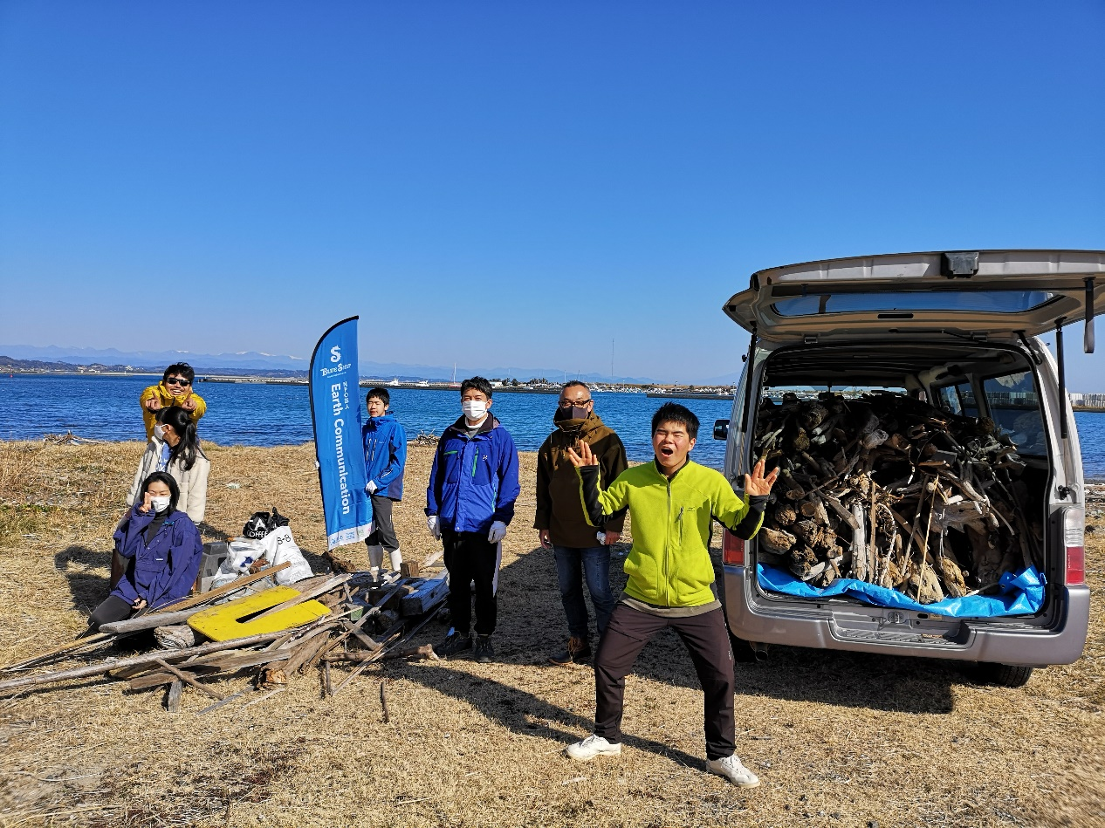
【各地のビーチクリーン】
活動団体：NPO法人Earth Communication
活動日：SNS(FacebookまたはInstagram)や
ホームページからご確認をお願い
します
活動場所：久々生海岸
静岡県御前崎市港６６２０付近
URL： https://earth-commu.jimdofree.com/
問合せ： 090-5636-0227
earth.commu@gmail.com
メッセージ：ともに自然を楽しみ、
自然をまもる輪を広げていきま
しょう！！
NPO法人Earth Communication

Slide 5
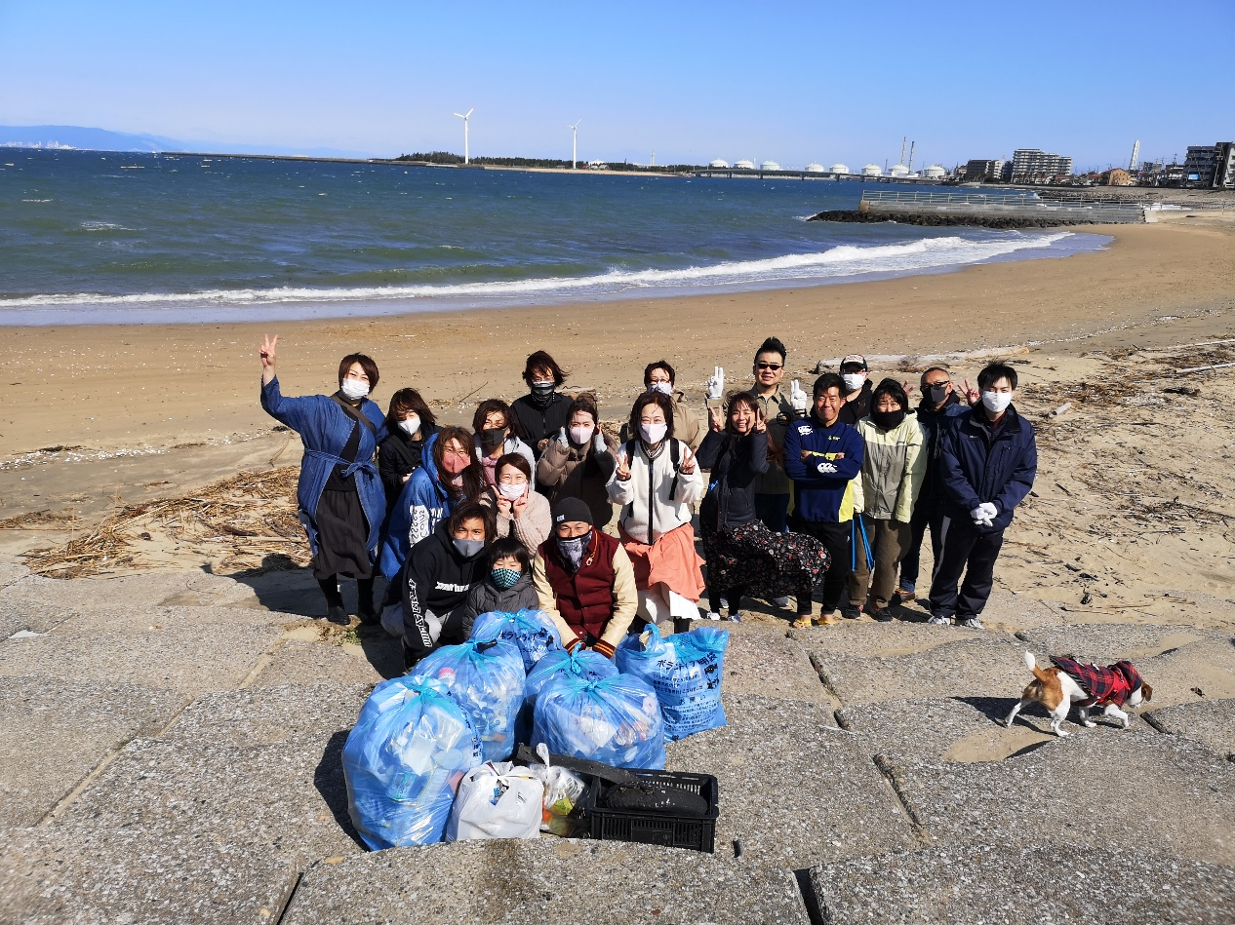
【各地のビーチクリーン】
活動団体：ONEdrop
活動日：毎月第2日曜
活動場所：愛知県常滑市大野海岸近辺
URL： https://onedrop.link/
問合せ： onedrop20181001@gmail.com
メッセージ： 『みらいと想いをつなげる。』をコン
セプトに活動しています。 50年後100
年後のみらい。 子どもたちにも海水浴
という楽しみが残したい☆ 毎月のビー
チクリーン活動をすることで、少しず
つ、ひとつずつ『人とみらい。みらい
と想い。』がつながるよう願っています。
ONEdrop

Slide 6
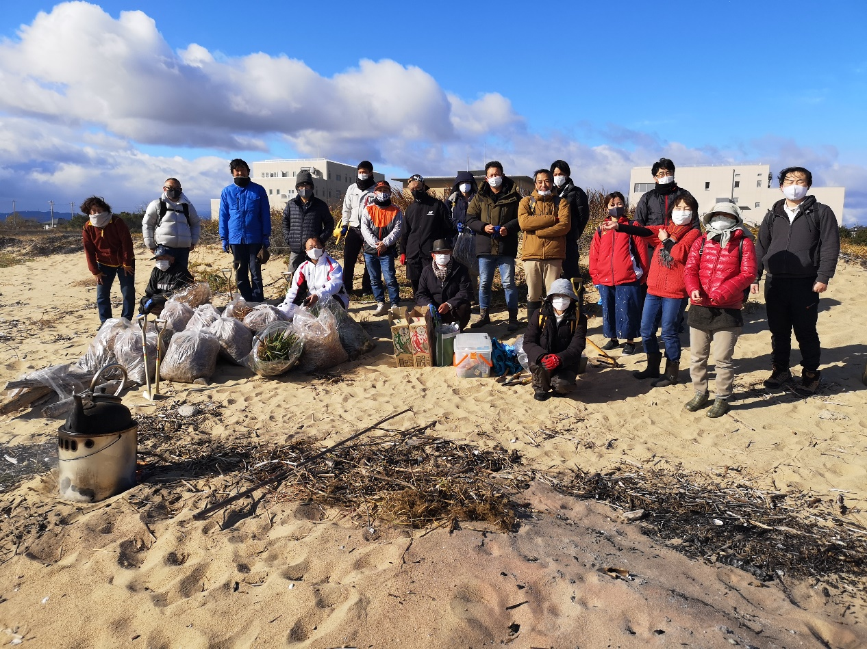
【各地のビーチクリーン】
活動団体：白塚の浜を愛する会
活動日：第三日曜日 午前9時〜
活動場所：三重県津市白塚海岸
URL： https://siratukahama.iimdofree.com/
問合せ： ホームページからお問合せ下さい
メッセージ：伊勢の海県立自然公園にある白
塚海岸は自然豊かな砂浜です。
手作りお昼ごはん付きの清掃に
ご参加ください。
白塚の浜を愛する会

Slide 7
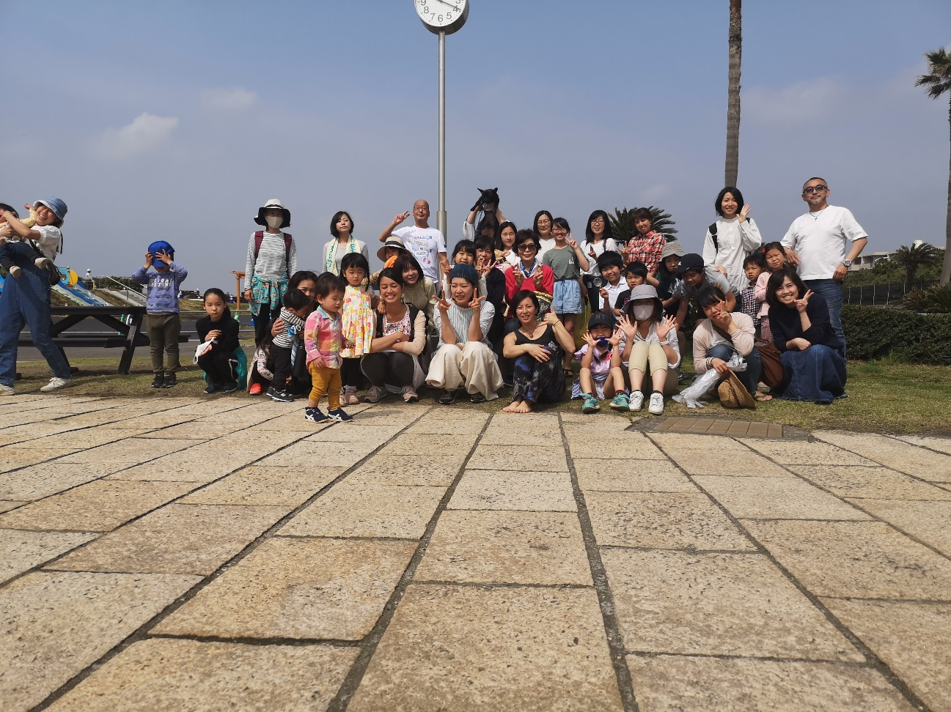
【各地のビーチクリーン】
活動団体：地球を守ろう！神奈川
活動日：不定期
活動場所：神奈川県のどこか
URL： https://www.facebook.com/chikyuwomamo.tokyo.kanagawa
問合せ：chikyuuwomamorou.tokyo2019@gmail.com
メッセージ：自分たちにできる身近な環境活
動をみんなで楽しく行っており
ます。
地球を守ろう！神奈川

Slide 8
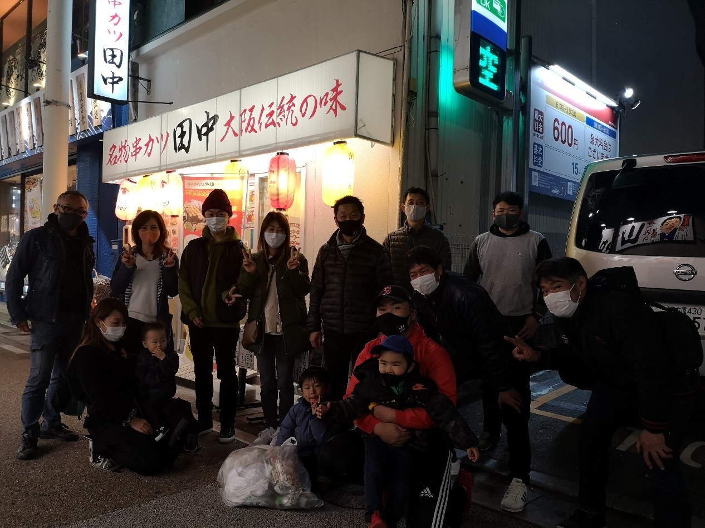
【その他の清掃活動】
活動団体：夜のゴミ拾いグリン隊
活動日：第一木曜日 夜の8時
活動場所：近鉄四日市駅周辺繁華街
問合せ：金龍植(09084214798)
メッセージ：10年続いています。
お気軽にお越しください。
参加者には最後にビール
の乾杯付きです！
夜のゴミ拾いグリン隊

Slide 9

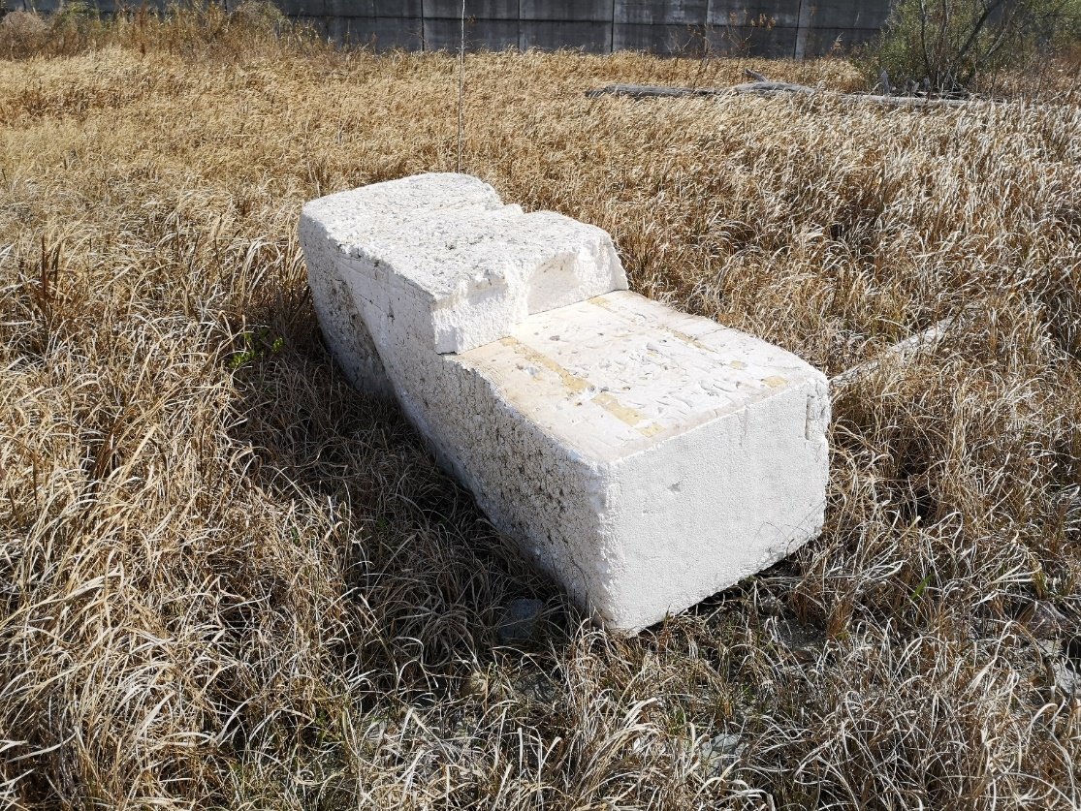
【海岸にいろんなゴミが・・・】
静岡県御前崎市久々生海岸
大人一人で運ぶことの出来ないほど
大きな発泡スチロール

Slide 10
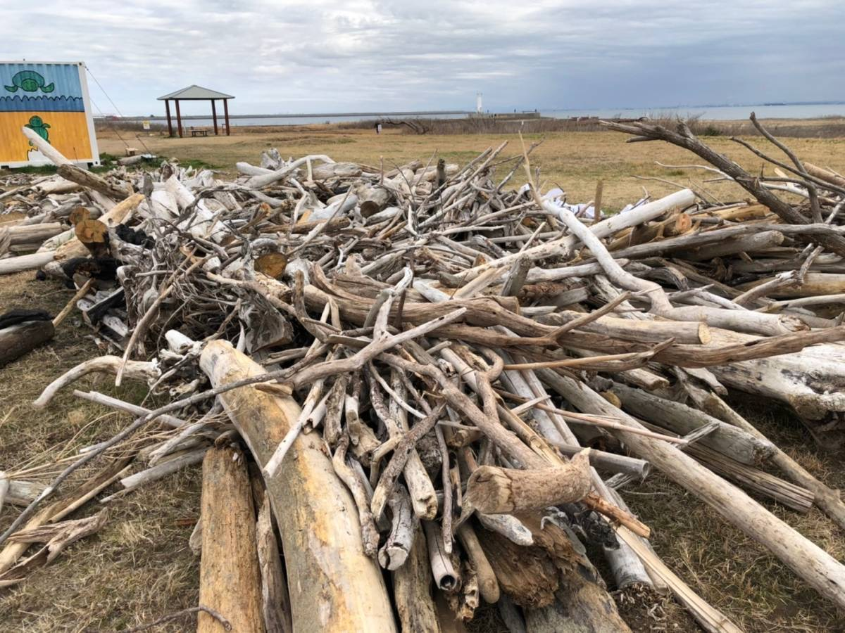
【海岸にいろんなゴミが・・・】
三重県四日市市吉崎海岸
山から流れてきた流木の山

Slide 11
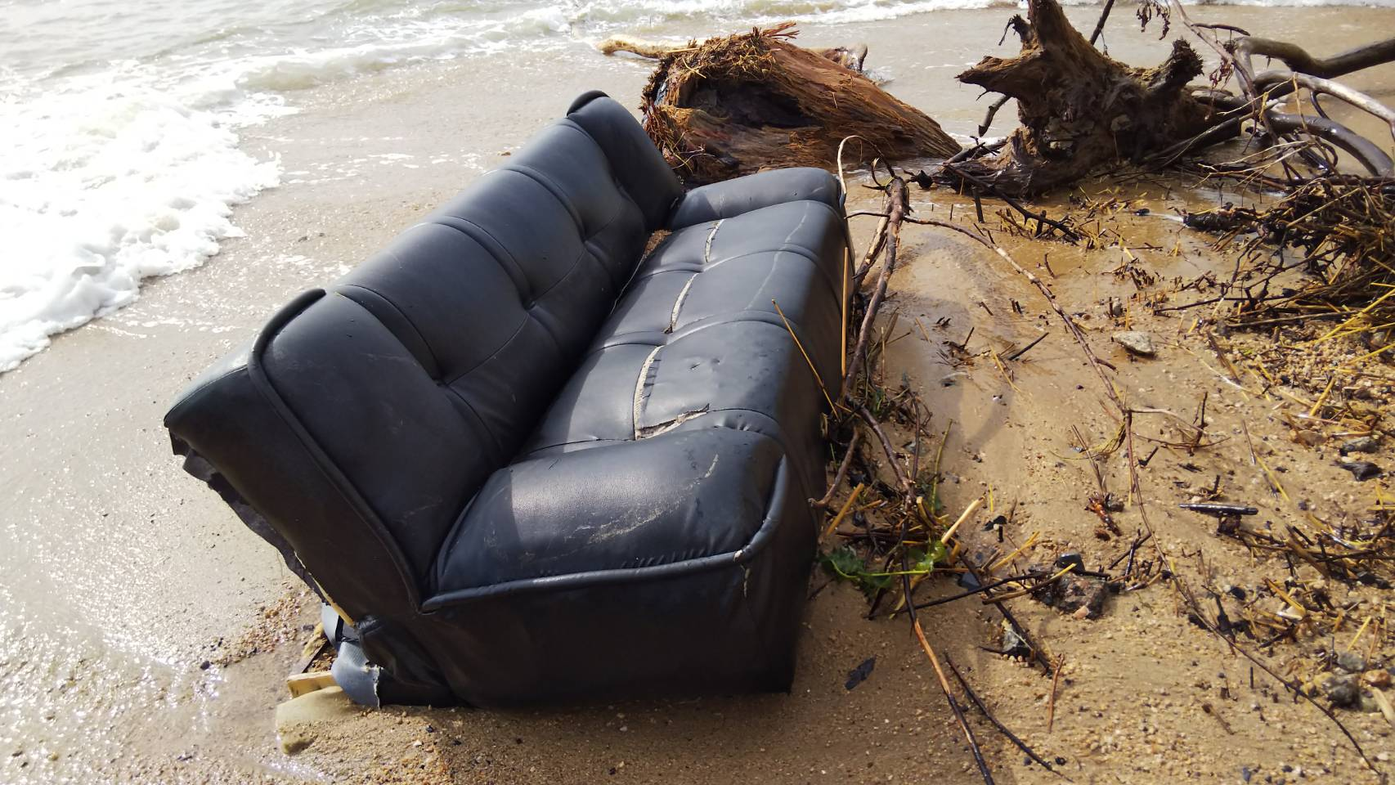
【海岸にいろんなゴミが・・・】
三重県四日市市吉崎海岸
どうしてソファーが海岸に？

Slide 12
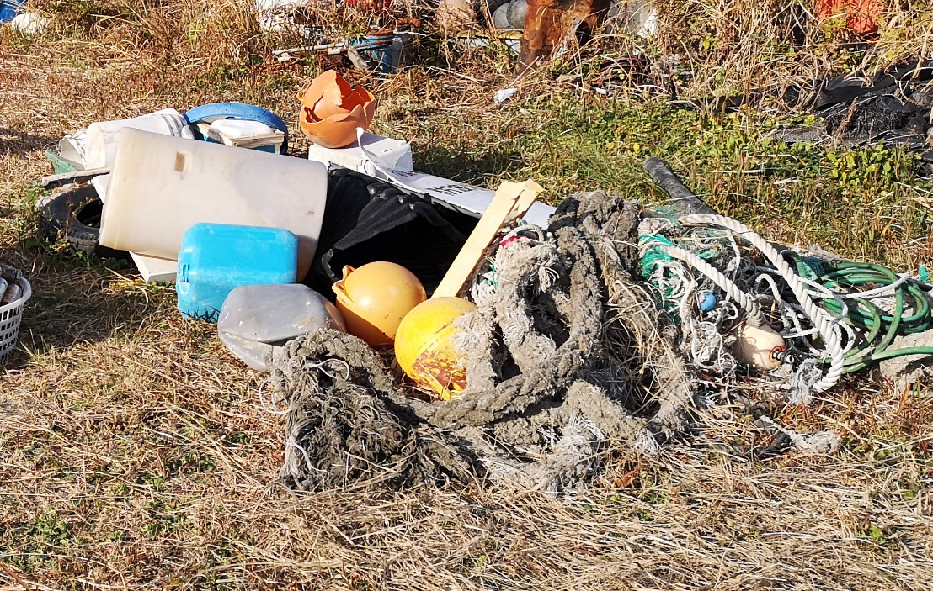
【海岸にいろんなゴミが・・・】
静岡県御前崎市久々生海岸
漁網やブイなど漁業関連のゴミも沢山

Slide 13
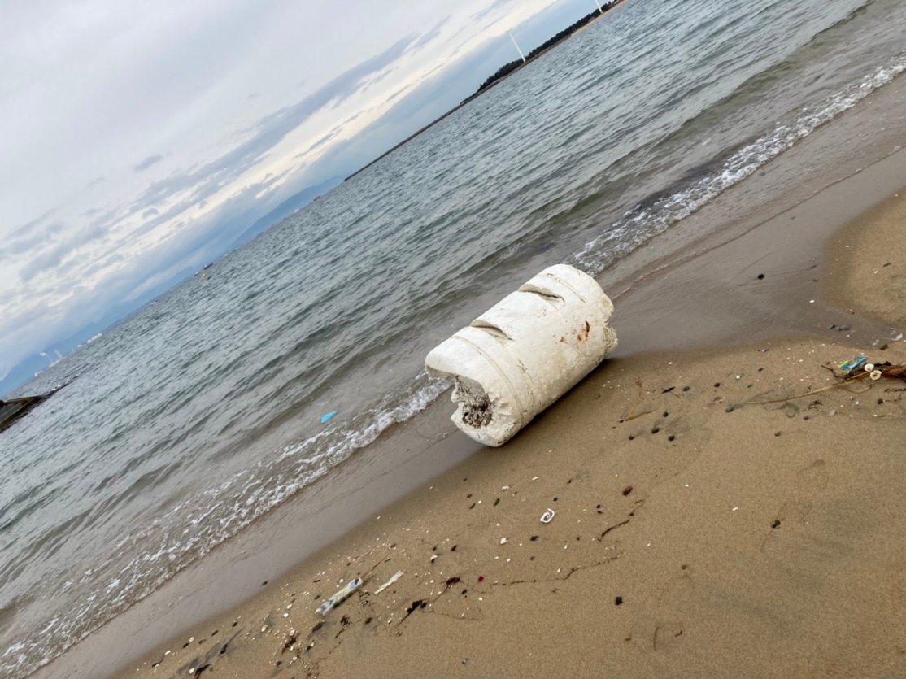
【海岸にいろんなゴミが・・・】
愛知県常滑市大野海水浴場
海水浴場にも、ブイが流れ着いたりします

Slide 14
清掃活動で回収したゴミはどんなもの？
サンプル：静岡県牧之原市静波海岸

Slide 15
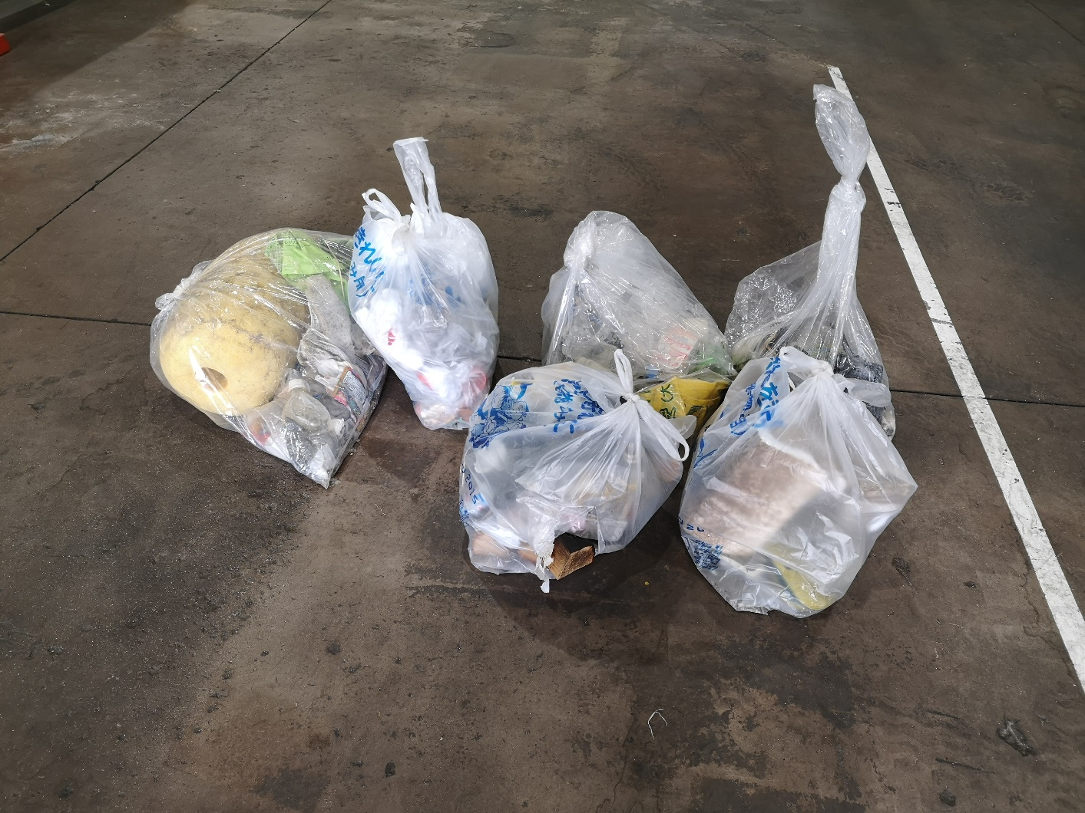
【ゴミの中身って？】
静岡県牧之原市静波海岸のビーチクリーンで回収されたゴミを許可を頂いて、ゴミ袋の中身を分類してみました。
サンプル：静岡県牧之原市静波海岸

Slide 16
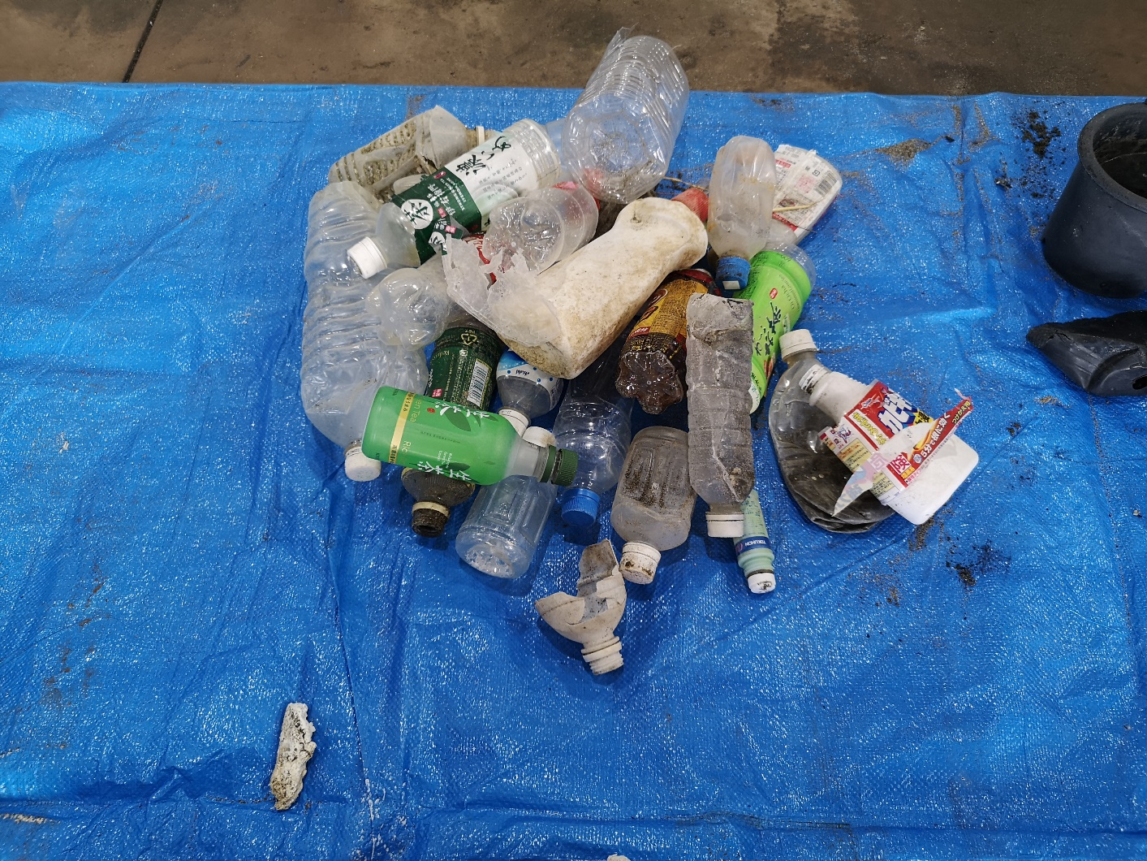
【ゴミの中身って？】
沢山のペットボトルがありました。
ペットボトルは比重が水よりも重いので、海の中には、まだ沢山のペットボトルがあると予想できます。
サンプル：静岡県牧之原市静波海岸

Slide 17
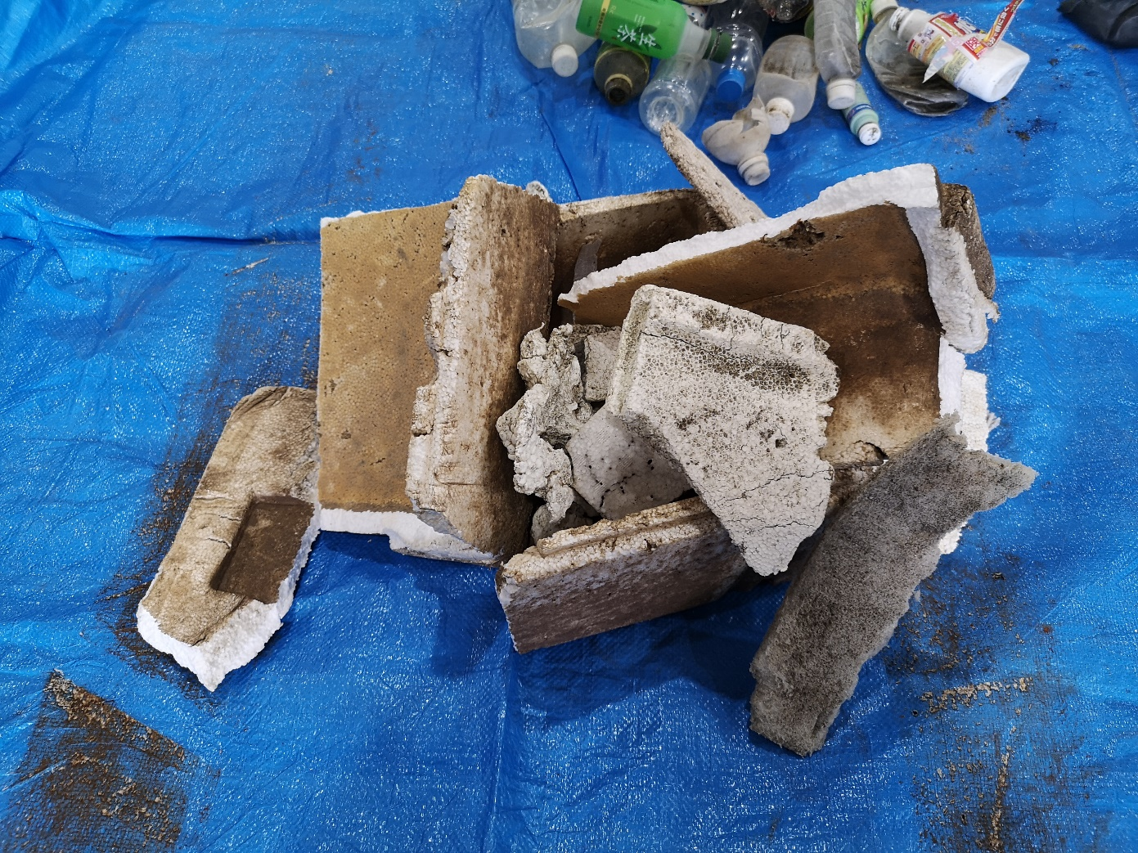
【ゴミの中身って？】
発泡スチロール箱の破片も沢山ありました。
農業？漁業？で使われたものなのでしょうか？？？
サンプル：静岡県牧之原市静波海岸

Slide 18
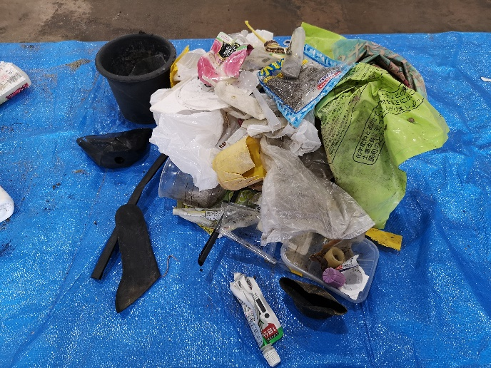
【ゴミの中身って？】
農業で使うものなのか？
肥料のビニール袋や苗が植えてあるポットなどのゴミも沢山ありました。
サンプル：静岡県牧之原市静波海岸

Slide 19
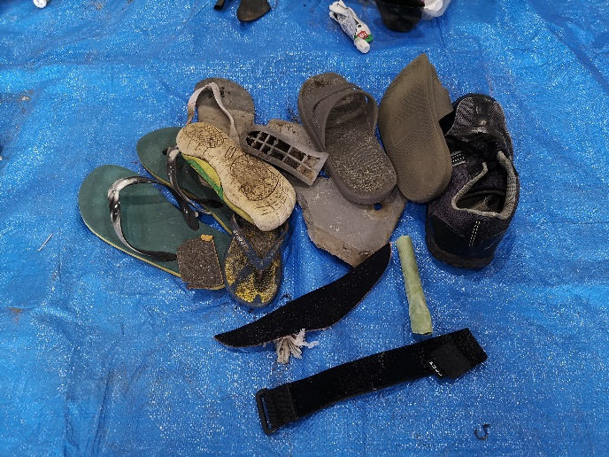
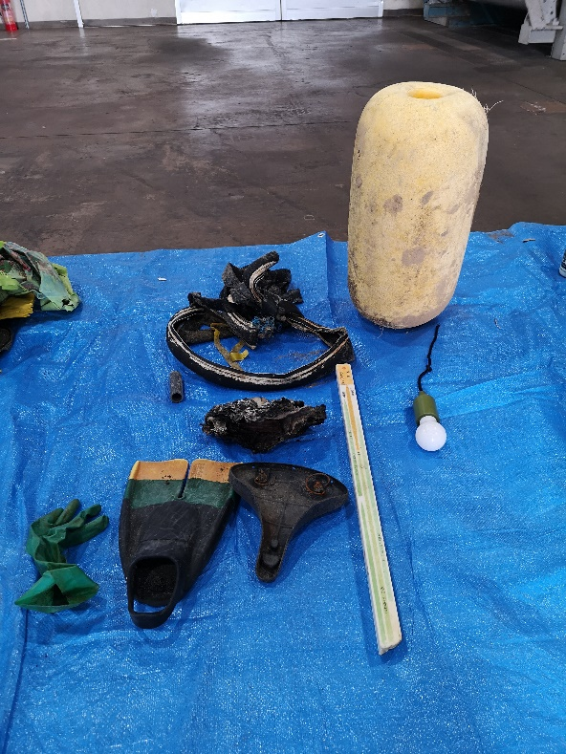
【ゴミの中身って？】
海ならではのビーチサンダルやフィンなども沢山！！
サンプル：静岡県牧之原市静波海岸

Slide 20
回収したゴミには、いろいろな種類の
ゴミがありました。
でも、よく見直してみると・・・
海のゴミのほとんどが、
人間の生活から出たゴミばかりだと
気づきました。

Slide 21
私たちの生活から出たゴミが
海洋ゴミが生態系にも影響しています。

Slide 22

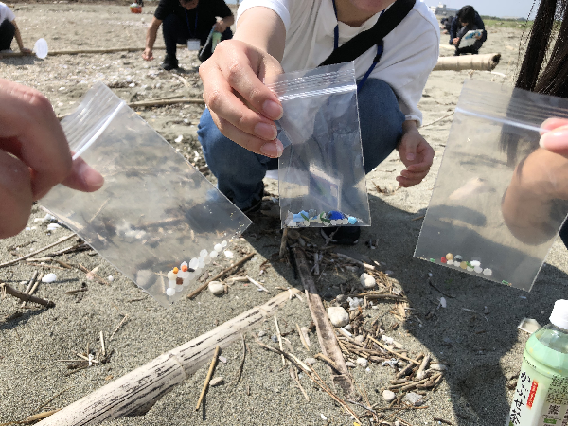
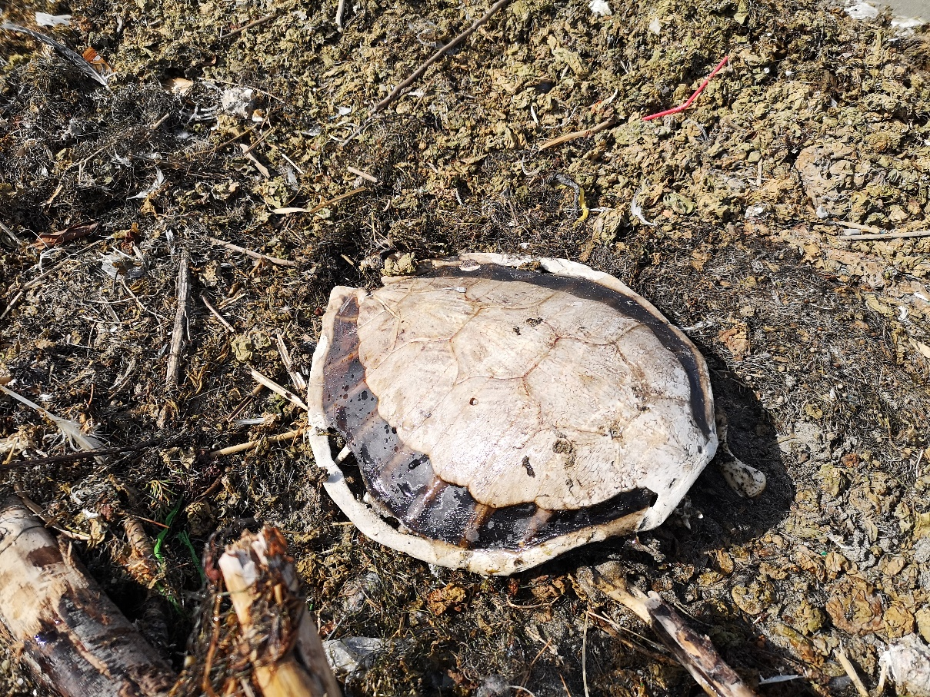
【海洋ゴミが生態系にも影響しています】
海に流れ着いたプラスチックゴミは、やがてマイクロプラスチックになってしまいます。
マイクロプラスチックが生態系にも影響していると言われています。
ウミガメの死体
※実際の画像ですが、死因については未確認です。

Slide 23
海洋ゴミは、海だけのゴミではないことが分かりました。
そして、その人間の出したゴミが海に生物にも影響してい
ることも分かりました。
ビーチクリーンに参加出来なくても、出来ることがあります。
それはゴミが海まで流れないように、
一人ひとりが気を付けること。
自分に出来ることから始めていきましょう。

Slide 24
「ゴミの山」を「資源の山」へ
花咲か爺さんプロジェクト
～SGDｓハイドロボール編～

Slide 25
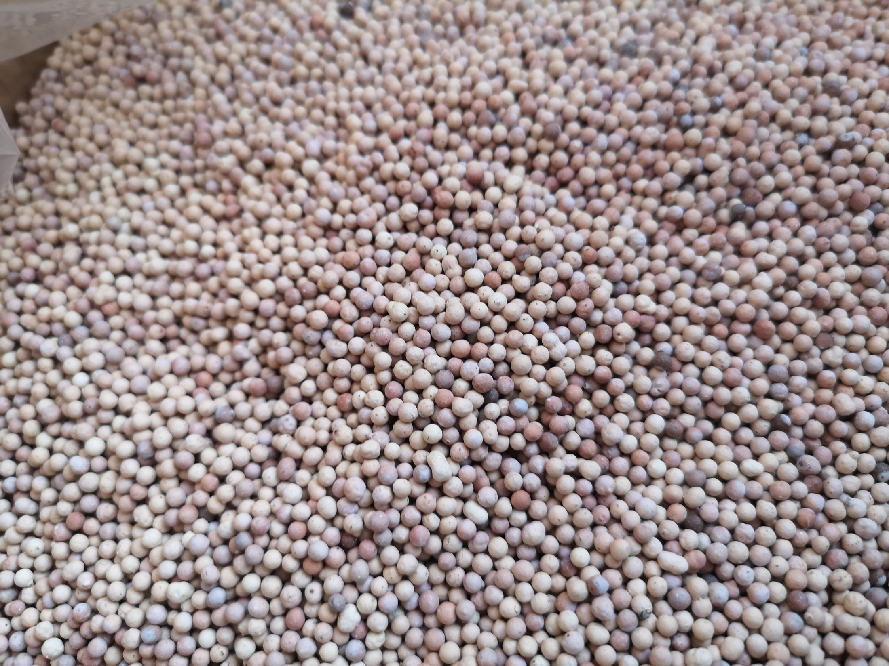
SDGｓハイドロボールとは
火を使わずに「燃えるゴミ」をセラミック灰に熱分解し、
そのセラミック灰を原料の一部にしてリサイクルした
ハイドロボールです。
原材料は、もともとゴミでした・・・

Slide 26
火を使わないで、
燃えるゴミを無公害でセラミック灰にしています。
火を使わないから二酸化炭素を排出しない

Slide 27
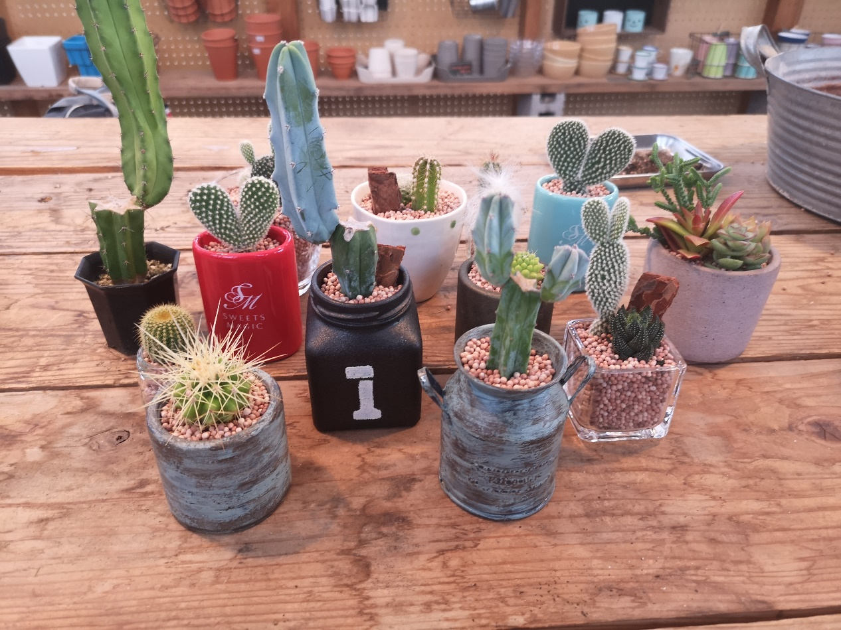
イベントでは、
SDGｓハイドロボールと工業製品の
廃材を鉢にして
ペイント＆多肉植物の植え付け体
験を行っています。
楽しみながら、リサイクル活動に
触れてみてください。

Slide 28
第４回 スマイルフラワーマルシェ
第４回 スマイルフラワーマルシェ
アスリートの力
心楽農園
スマイルフラワー
ドリームリレー
大樹生命
roughline
Rai cafe
Sin cafe

Slide 29


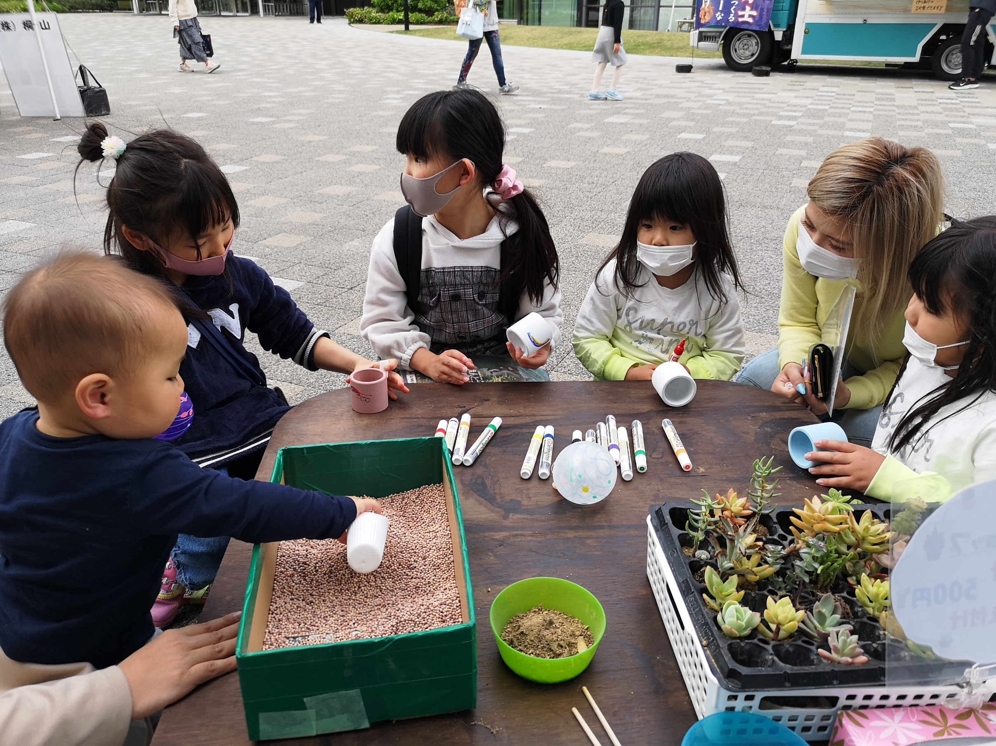

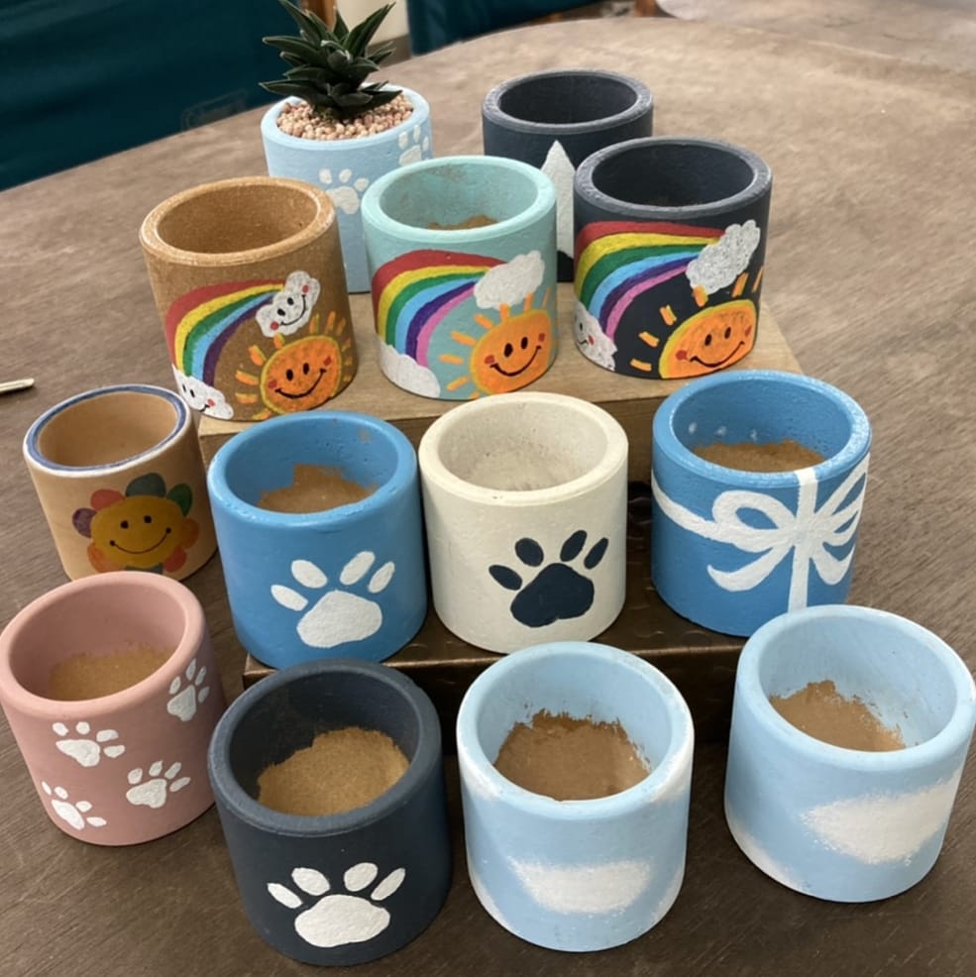

Slide 30


Slide 31

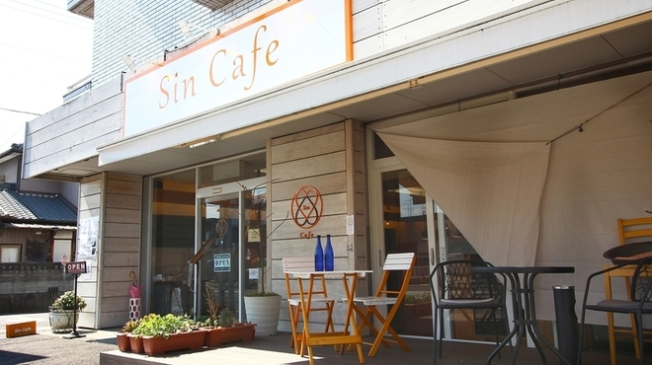
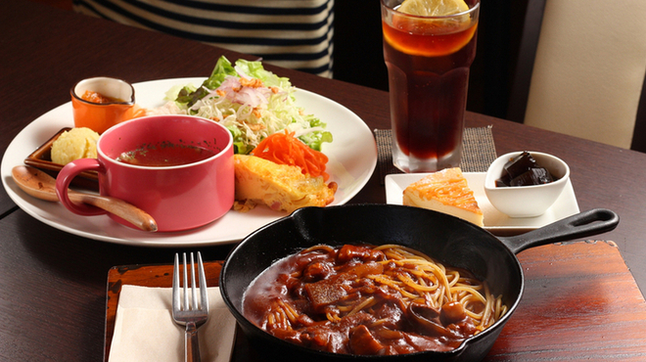
Sin
Sin cafe
春日井市柏原町3-112 ホワイトピュア朋栄 1F
ＴＥＬ：0568-29-7320
定休日:水曜日
『来店したお客様を笑顔にしたい！』こだわりのフード＆ドリンクが楽しめるカジュアルカフェ★
子供の頃からの夢が実を結び、SINCAFEは2016年8月にOPENしました！
ひとつひとつの食材と会話するように、丁寧に調理することでシンプルなメニューの中に、
少しの驚きと工夫をプラスした料理とスイーツを味わって頂けます。
当店自慢のサラダダッチベイビー、ダッチベイビーピザ、デザートのダッチベイビーもお楽しみ下さい。
居心地の良さを大切にしてセレクトしたインテリアが彩る空間でごゆっくりお過ごし下さい。

Slide 32

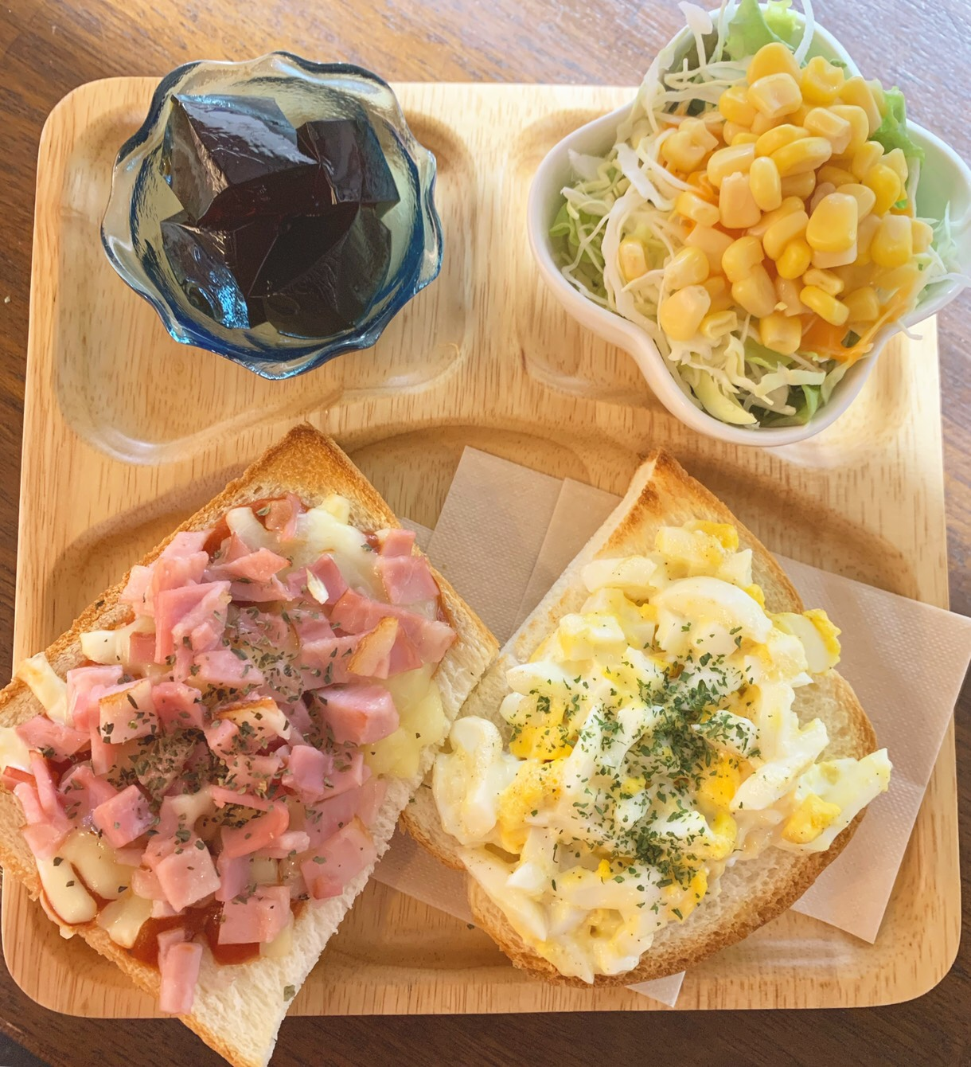
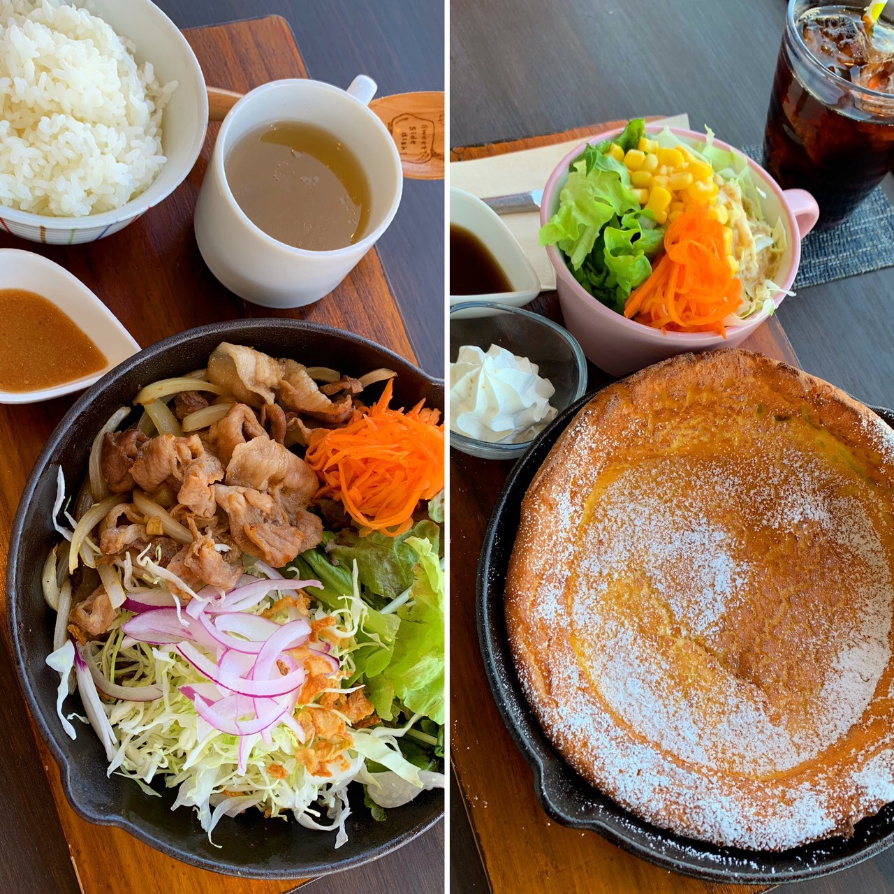
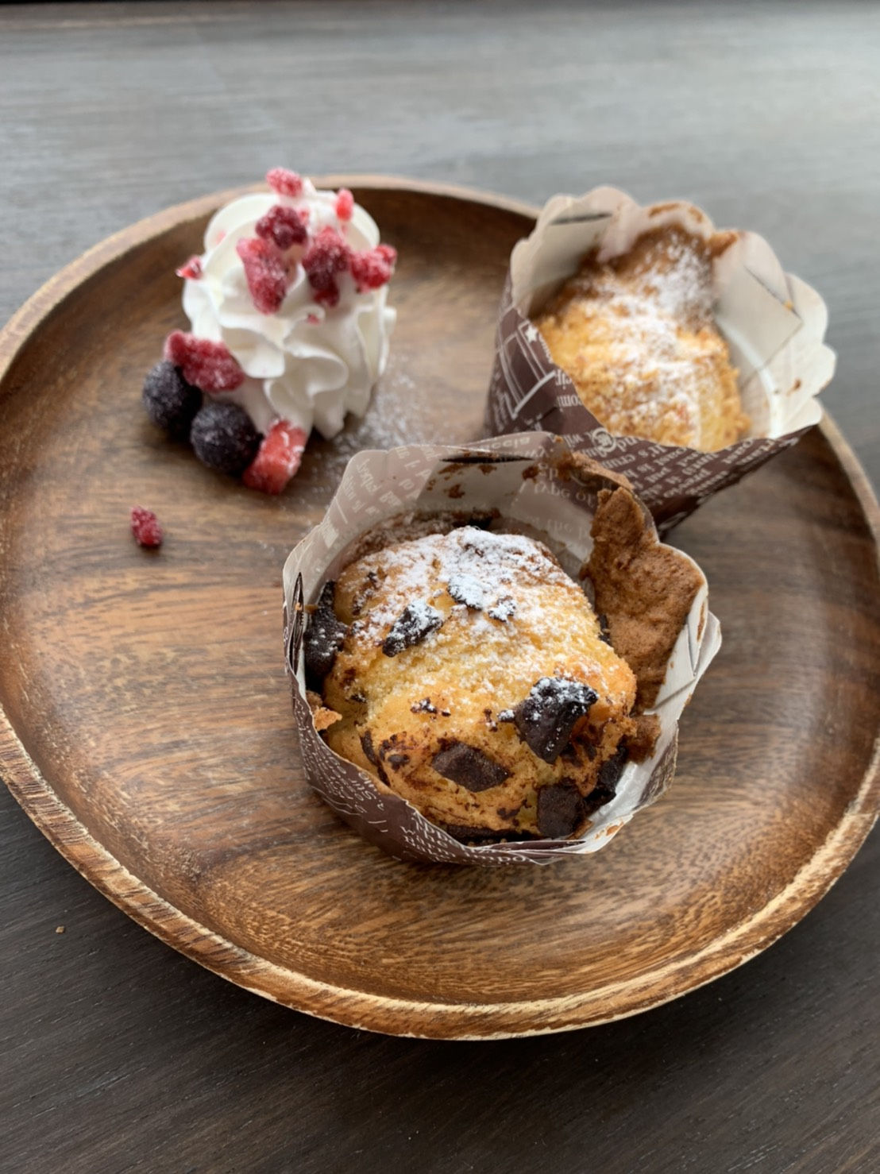
Rai cafe
幅広い年齢層に愛されるお店づくりをしています。
お弁当も豊富ですよ。
おすすめセットモーニング
エッグ＆ピザトーストセット
２種類の日替わりランチ
大人気のマフィン
春日井市小野町4丁目9-10
ＴＥＬ：0568-37-0720
定休日:水曜日
この他にも、沢山のメニューをご用意して、お客様のご来店をお待ちしております。

